Slide 1
מצגת לחברי איגוד לשכות המסחר
"ההסכמים של מכון התקנים עם ארגונים בחו"ל-ישום"
4.5.15

Slide 2
תקינה
רלוונטית רק התקינה הרשמית המפורטת בצו היבוא החופשי.
על מנת להכניס לארץ מוצרים שחלים עליהם תקנים רשמיים המפורטים
בצו היבוא החופשי יש להמציא למכס אישור מת"י.
(קבוצות 1 עד 3).
התקנים הישראלים מאמצים תקינה בינלאומית ולעיתים ישנן שינויים
ותוספות לאומיים.
תקן ישראלי
תקנים בינלאומיים (זרים)
+
שינויים לאומיים N.D.

Slide 3
הצגת הסכמי ההכרה
המכון חתם הסכמים עם ארגונים בינלאומים הפרוסים במדינות
רבות בעולם.
פריסה זו מאפשרת לייבא מוצרים ולהסתייע בהסכמים מכל
המדינות.
מוכרות כל המעבדות של הארגון שיש לו הסכם עם המכון.
באתר המכון ניתן למצוא את פרוט כל ההסכמים הגלובליים של
המכון.

Slide 4
רשת ה CB-
בשפה מקצועית IECEE.
רשת בינלאומית של מדינות שמכירות אחת במעבדות של השנייה לצורך אישור בדיקות דגם של מוצרי חשמל ואלקטרוניקה.
שיטת ההכרה ברשת ה CB
היבואן מציג למכון דו"ח בדיקה ותעודה ( .( CERTIFICATE
נדרש להביא דגם של המוצר למכון.
על פי נהלי הרשת המכון מוודא שהדוח והתעודה מקוריים ומבצע בדיקת זיהוי והתאמה של הדגם למפורט בדוח הבדיקה של המעבדה בחו"ל.

Slide 5















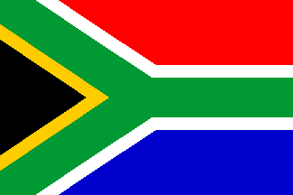



























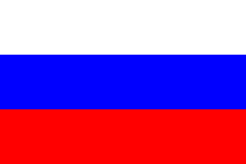











IECEE participating countries
Argentina
Australia
Austria
Bahrain
Belarus
Belgium
Brazil
Bulgaria
Canada
China
Colombia
Croatia
Czech Rep.
Denmark
Finland
France
Germany
Greece
Hungary
India
Indonesia
Iran
Ireland
Israel
Italy
Japan
Kazakhstan
Kenya
Korea Rep. of
Libya
Malaysia
Mexico
Netherlands
New Zealand
Norway
Pakistan
Poland
Portugal
Romania
Russian Federation
Saudi Arabia
Serbia
Singapore
Slovakia
Slovenia
South Africa
Spain
Sweden
Switzerland
Thailand
Turkey
Ukraine
United Arab Emirates
United Kingdom
United States
Viet Nam
56 participating countries
IECEE Seminar – STAMEQ, Vietnam, 2013-05-17

Slide 6
Members of the IECEE system
The members of the IECEE System are:
56 member bodies - 1 per country.
74 certification bodies - 1 or more per country.
447 testing laboratories - 1 or more per country.
2491 manufacturer’s testing laboratories.
IECEE Seminar – STAMEQ, Vietnam, 2013-05-17
Notes:
The CB Scheme, the worldwide Scheme and the passport to market electrotechnical products around the world.

Slide 7
עקרונות הסכמי ההכרה
על פי הסכמי ההכרה הגלובליים המעבדה בחו"ל שבדקה את דגם
המוצר פונה למכון ומבקשת שיכיר בדו"ח הבדיקה שהכינה.
בדרך כלל לא נדרש לשלוח דגם.
המכון בודק ומתעד ברשומותיו את דו"ח הבדיקה מחו"ל.
יבואן שמייבא את המוצר יקבל אישור למכס על פי נוהל יבואן שני.
ההסכמים כוללים בדיקות דגם בלבד.

Slide 8
תהליך
מכון התקנים
המעבדה שבדקה דגם בחו"ל ויש לה הסכם
יצרן המוצר בחו"ל
בדיקת התיעוד ואישורו
הוצאת תעודת אישור למעבדה עבור היצרן
יבואן מייבא את המוצר ומקבל אישור ת"ר על סמך התעודה שהוצאה לייצרן.

Slide 9







הארגונים והתחומים בהסכמי ההכרה שנחתמו ע"י המכון
UL
TUV Rheinland
TUV SUD
INTERTEK
BSI
CSA International
כל ההסכמים האלו בנוסף להכרה ההדדית במסגרת רשת CB (IECEE ).

Slide 10

UL
הוקמה כמעבדה עצמאית בארה"ב בשנת 1894.
עד לפני כ- 15 שנה הייתה מונופול בארה"ב.
השוק האמריקאי נפתח לתחרות וכיום יש 12 מעבדות מתחרות אולם ל- UL עדיין יש מיצוב גבוה מאוד בשוק כאמריקאי ולפיכך לקוחות רבים מעדיפים את אישורי UL ליצוא.
פרוסים ב- 39 מדינות - 131 מעבדות.
10400 עובדים.
ההסכם בתחומי החשמל ,אלקטרוניקה וצעצועים.

Slide 11
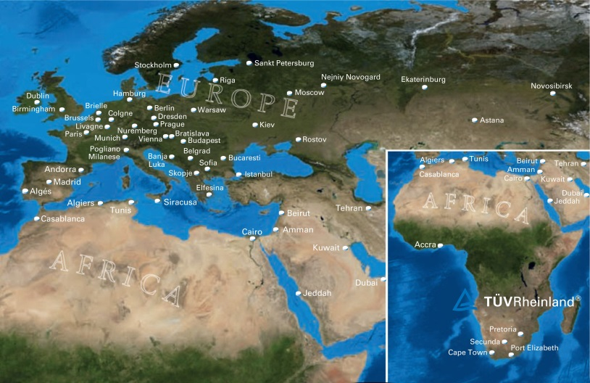
TUV RHEINLAND
ארגון התעדה שהוקם בגרמניה בשנת 1872.
פרוס בכל העולם:
65 מדינות
כ- 500 מעבדות
מכירות ב- 2012- 1.53 מיליארד יורו
17,200 עובדים
ההסכם כולל את כל התחומים.

Slide 12
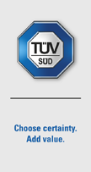
TUV SUD
ארגון התעדה שהוקם בגרמניה ב- 1866.
פרוס בעולם:
50 מדינות
800 מעבדות
19000 עובדים.
ב- 2013הכנסות 1.82 מיליארד יורו.

Slide 13

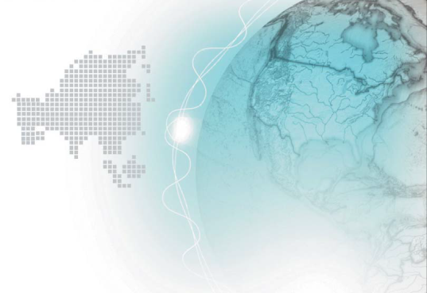
INTERTEK
מגה ארגון התעדה.
מרכזו באנגליה.
100 מדינות.
1000 מעבדות.
40000 עובדים.
עוסק בכל התחומים כולל כימיה.
מתחרה טוב עם UL בארה"ב.
Global Market
Access Program

Slide 14

נושאים נוספים
צעצועים.
מנוע חיפוש.
תודה רבה על ההקשבה!

